Slide 1
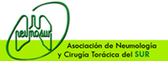
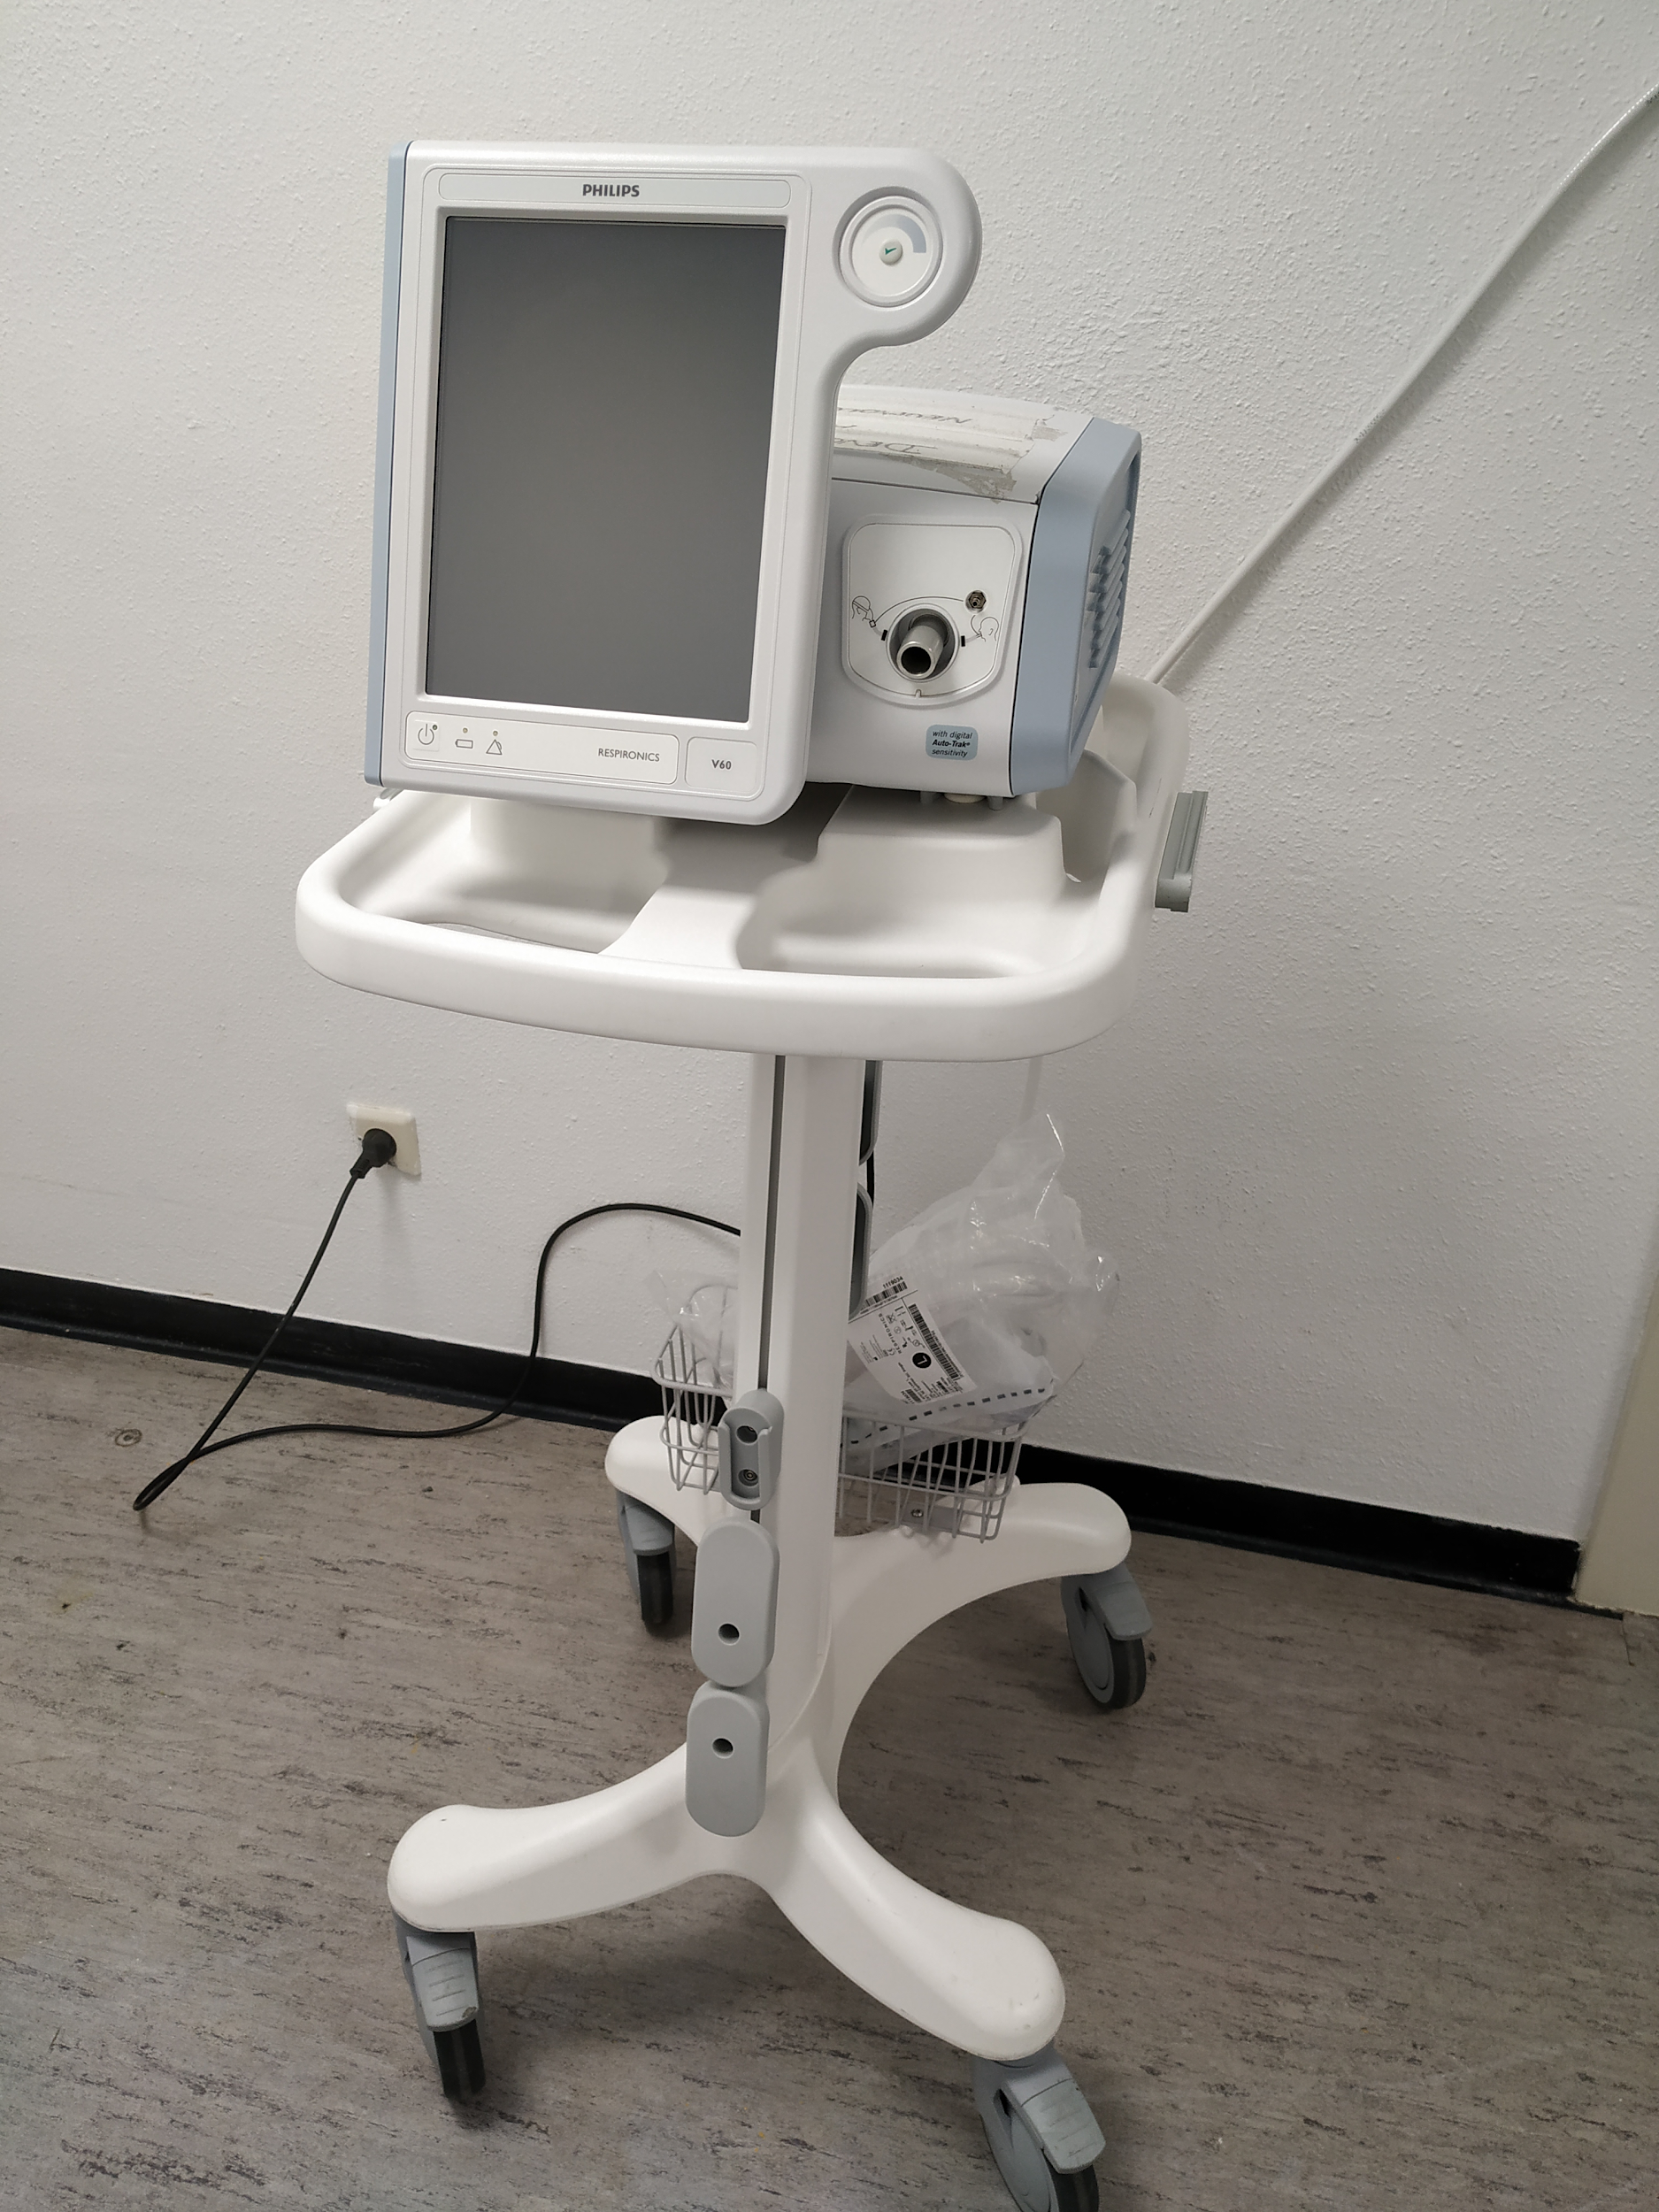
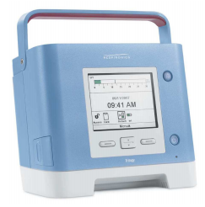
ANÁLISIS DE 117 PACIENTES CON INSUFICIENCIA RESPIRATORIA GLOBAL Y ACIDOSIS RESPIRATORIA TRATADOS CON VENTILACION MECANICA NO INVASIVA (VMNI) EN NUESTRO MEDIO.
M. A. Ruano Carretero, M. Arredondo López, J. Torres Jiménez
Servicio de Neumología. Hospital Regional Universitario Málaga.
INTRODUCCIÓN
La VMNI es técnica fundamental para el manejo de la insuficiencia respiratoria aguda (IRA) o crónica agudizada (IRCA). Nuestro objetivo es analizar los casos de insuficiencia respiratoria global con acidosis respiratoria (IRGAR) tratados por nosotros con VMNI.
RESULTADOS
55% varones, con una edad media 67 años (15-91). Se inició la VMNI en Neumología en el 26.4% de los casos, Urgencias 20.5% y M. Interna 19.6%. Los pacientes tenían trabajo respiratorio moderado o intenso en el 58% de los casos. Respecto al nivel de conciencia, el 15% de los pacientes se encontraban con despertar difícil y el 7% estaban estuporosos o en coma. En cuenta a la radiología, no existían infiltrados en un 41%, siendo los infiltrados unilaterales en el 28% y bilaterales en el 27%. La puntuación media del I Charlson(m) fue de 5.9 puntos (0-13), y del Apache II de 24 puntos (11-45), lo que implica una mortalidad esperada del 48% (13%-95%). Ingresaron en UCI el 12% de los casos.
MATERIAL Y MÉTODOS
Estudio prospectivo del primer semestre de 2019. Recogimos datos generales, clínicos y gasométricos venosos, así como el respirador utilizado (V60 cuando la necesidad de FiO2>40%, y Trilogy 100 u otros para el resto). Usamos el índice de Charlson (m) para el análisis de la comorbilidad, y el Apache II para la severidad del proceso agudo y su probabilidad de muerte, así como escalas de severidad creciente para la afectación radiológica (0-2), trabajo respiratorio (0-3) o disminución del nivel de conciencia (0-3).

Slide 2
1) No apreciamos diferencias significativas con la edad, sexo, afectación radiológica, nivel de conciencia o datos gasométricos.
2) Sí, con el mayor trabajo respiratorio, el Índice de Charlson (7.0 vs 5.5), la necesidad de usar V60 (47% vs 18%) o la planta de hospitalización (M.interna 39%, Neumología 22%).
En base a este último dato, analizamos las diferencias entre los pacientes ingresados en ambas plantas, siendo los ingresados en M.Interna significativamente más mayores (75 años vs 62), con peor I.Charlson (7.1, vs 5.0) y con mayor pluripatología.
 | INICIAL | FINAL
pH | 7,22 | 7,33
pCO2 | 82 | 63
HCO3 | 36 | 33
La mortalidad fue del 28%.
Analizando esta mortalidad:
Usamos el respirador V60 (necesidad de FiO2>0.4) en el 34% de los casos. Trilogy 100 en el 48%, y otros respiradores en el 18% de los casos.
CONCLUSIONES
La VMNI es una técnica útil para el manejo del paciente con IRGAR aunque no se disponga de unidad específica.
La mortalidad es considerable pero francamente menor de la esperada según Apache II, con una diferencia entre ambas que hace cuestionar la idoneidad de tal escala para estos pacientes.
La mortalidad general está relacionada con la carga de morbilidad, el trabajo respiratorio y la necesidad de FiO2 elevadas, no con las alteraciones gasométricas ni radiológicas.
La mayor mortalidad en la planta de M.Interna se debe a la mayor edad de sus pacientes y su mayor carga de morbilidad y pluripatología.
La duración media de la VMNI en fase aguda fue de casi 3.7 días (1-15).

